Slide 1


QCC基础知识培训与演练
产品与解决方案干部部
2006年

Slide 2
98年8月任总在第一期QCC成果汇报暨颁奖会上的讲话：
我们追求持续不断、孜孜不倦、一点一滴的改进，促使管理的不断改良。只有在不断改良的基础上，我们才会离发达国家著名公司的先进管理越来越近。

Slide 3
如果你不能衡量，那么你就不能管理；
如果你不能描述，那么你就不能衡量；
在绝大多数案例中，我们估计为70%，真正的问题不是（笨拙的战略）…是笨拙的执行。
罗伯特.卡普兰

Slide 4
品管圈活动是科学性的活动，运用科学方法，找出具体可行的对策来解决问题。品管圈活动除了有要求完美的精神外，还将统计手法用在工作上，以科学方法分析原因，再根据真正原因去想出不须特别注意，但效果却能更好的对策。

Slide 5
品管圈活动是永续性的活动，不是临时组成的专案小组。在工作遇到问题发生时，大多临时组成一专项组开会讨论，待问题解决后，小组也跟着解散。品管圈是从事同一工作的人员组成小组的永续性活动，一个问题解决，再解决另一个问题，如此日积月累维持下去，显示出真正的效果。

Slide 6
目录
品管圈手法简介
品管圈活动步骤
附件：模板、工具、操作指导

Slide 7
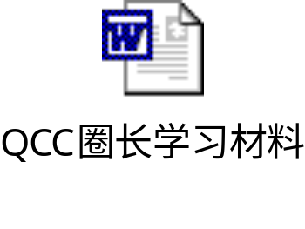
品管圈手法简介
QCC七大手法：
查检表
柏拉图
特性要因图（鱼骨图）
层别法
散布图
管制图
直方图

Slide 8
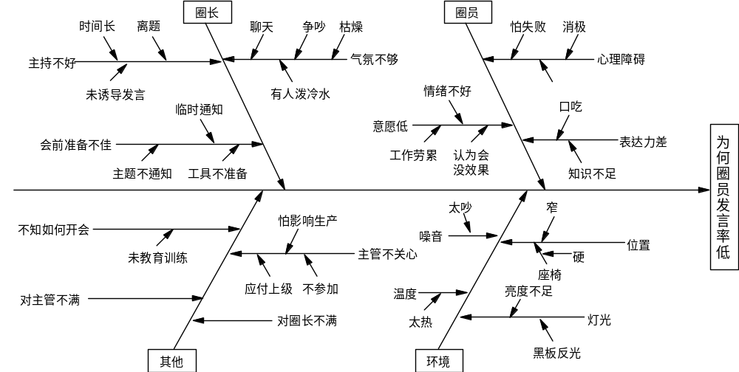
特性要因图

Slide 9
目录
品管圈手法简介
QCC活动步骤
附件：模板、工具、操作指导

Slide 10
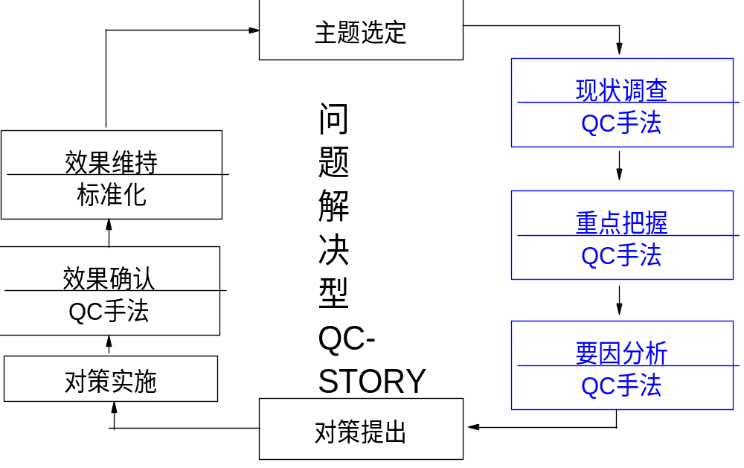
QC-STORY改善历程

Slide 11
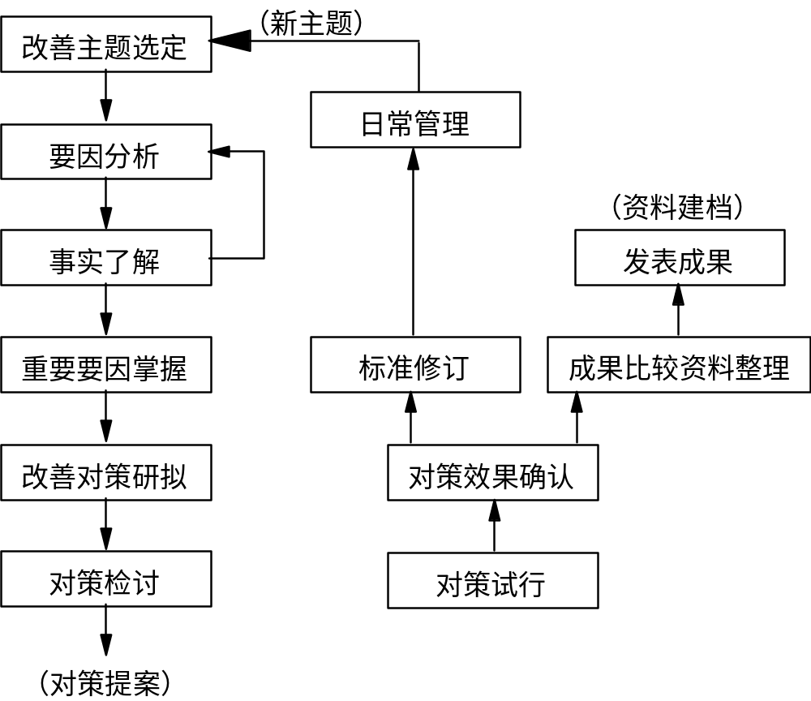
QCC改善历程

Slide 12
目录
主题选定
现状调查
重点把握
要因分析
提出对策
对策实施
效果确认
效果维持、标准化
成果资料整理发表

Slide 13
1、主题选定
一、选定原则：
主题要与部门、岗位绩效改进或流程优化目标一致。
二、选定方法：
1、部门主管根据部门或岗位绩效改进存在的关键问题点，直接指定圈活动主题；
2、圈员列出自身工作中的问题，依据“圈员关心、主管关心、顾客关心、参与度、达成性”等方面给每个问题点打分，得分最高的问题点为本次活动需要解决的问题；
三、选题要求：
1、题目是圈员力所能及的；
2、主题描述的是一个目标；
3、能用综合指标反映；
4、指标的测算公式明确，公式中所需数据可以获得；
5、完成时间不超过6个月。

Slide 14
请大家评审：这样的主题选定合格吗？
TLV控制字规范的推广和使用规范化——测试部
提升配置管理工作对产品质量的贡献——机要管理部
中央平台软件配置管理操作指导的优化——机要管理部
3glt V2.0切换——西研所
制作工具便于收集信息，提高维护效率——南研所
秘书工作规范化改进——南研所
探讨MA5200产品网上设备自动巡检的方法——南研所
提高系统可服务性——南研所

Slide 15
2、现状调查
一、现状把握的目的
1、理解活动主题的现况；
2、发掘活动主题的症结点；
3、掌握解决活动主题所必须攻击的对象；
二、现状把握的方法
1、明确改善活动的主题
a. 确定改善评价尺度
b. 确定问题的范围
2、设计适合收集数据的查检表
a. 注意尽可能有层别设计
b. 决定数据收集期间与数据量
3、明确收集数据的方法
a. 谁、何时、何处、何物及如何应明确
b. 适当培训、沟通
c. 数据分析方法

Slide 16
现状调查
4、进行数据收集，并记录在查检表上
5、如有异常、问题点，应记入备注栏
6、分析，采取处置措施
三、查检表的设计步骤
1、明确收集数据的目的
2、决定查检项目
3、考虑层别的必要
4、决定查检数据的方法
a. 收集方法
b. 记录方式
c. 数据计算公式
d. 收集个数或收集期间
5、决定查检表的格式
6、试行使用
7、必要时可检讨修正

Slide 17
不良率和影响度的计算公式
不良率（%）=各项不良数/总检查数
影响度（%）=各项不良数/总不良数

Slide 18
3、重点把握
一、重点把握方法——柏拉图
1、何谓柏拉图
a. 以某种品质特性项目作层别
b. 依出现次数大小排列的圆形表
c. 以累计折线表示各项目累计和
d. 从图中发现品质特性的重点顺序，并估算其所占比率
2、柏拉图的目的
a. 显现重要的项目、特性
b. 掌握大小顺序
c. 指出某些项目其影响全体的影响度
d. 用于比较，以掌握变化
3、柏拉图常用于解决问题
a. 选定品管圈活动主题
b. 掌握问题的重要要因
c. 确认改善效果
d. 作为记录或报告

Slide 19
3、重点把握
二、柏拉图的制作步骤
1、明确目的
2、决定层别项目，数据收集方法，期间，并作好查检表
a. 数据初步汇总，并依大小顺序排列
b. 计算累计和
c. 数据小的项目可以数项合并为“其他”项
3、绘柏拉图，并记录必要事项
a. 按大小顺序排列绘柱形图
b. 各柱形的宽度一致
c. 记入各成别项目，将“其他”项放置在最右端
d. 绘出各累计点，作累计折线
e. 绘累计比率轴的刻度，以估计影响度

Slide 20
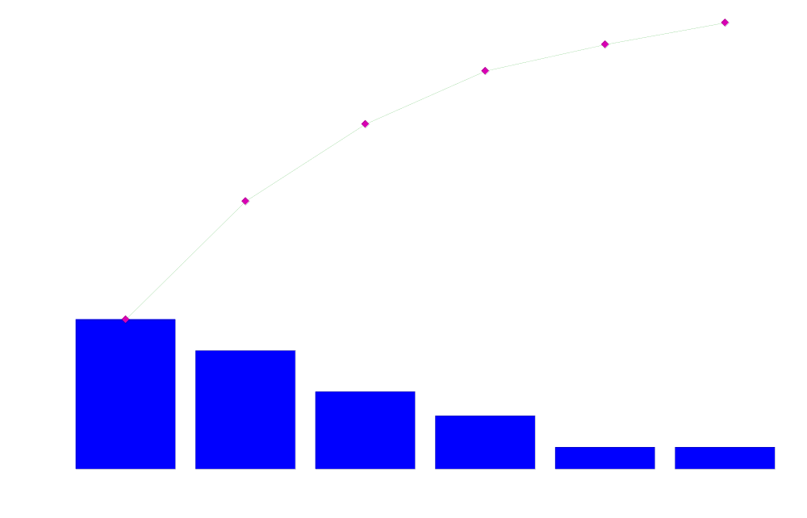
柏拉图实例
活动主题：降低物料分流差错率

Slide 21
目标设定
1、目标设定作用
a. 统一全体圈员努力的方向；
b. 明确具体的目标，以衡量本期活动目的的达成；
c. 使上司了解并提供必要的援助。
2、决定目标的方法
a. 把握问题现状，应用统计图分析，找出问题症结点；
b. 检讨解决问题症结点的可能性，注意要符合本圈的能力与活动期限；
c. 考虑主管对本问题要求的水准；
d. 经全体圈员商议，检讨订出目标。
3、目标的三要素
a. 在什么期限，
b. 把什么，
c. 改善到什么程度。

Slide 22
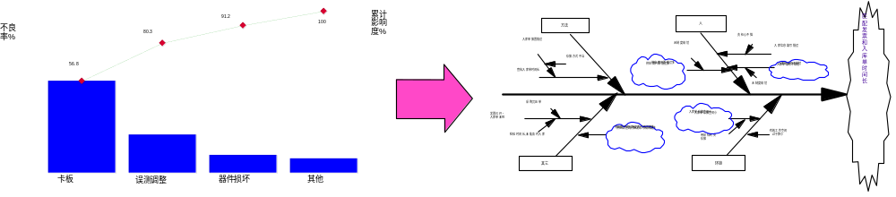
问题提出后，接下来要全面分析问题产生的原因，找出主要原因
要因分析针对问题点的关键进行
进行要因分析的目的：
  分析、把握重点不良产生的原因——追根求源，把握问题的实质；
  找出主要原因，以便针对主要原因采取措施予以解决

Slide 23
4、要因分析
一、要因分析法——特性要因图
1、为日本石川馨教授所创造
2、一种整理特性或问题与要因间的关系图；明确结果（特性）与原因（要因）间关系，系统化表示 的图表，使人一目了然
3、可以有系统地表示结果与要因间的关系
4、因状似鱼骨，又称鱼骨图、石川图
为何要用特性要因图？
有效防止落入思考障碍，是解决问题的好工具。
(a) 自我限制
(b) “想原因”与“做判断”同时进行
(c) “思考”与“记忆”互相干扰
(d) “想原因”与“想对策”混杂
(e) 未系统化而无法专注
联想力互动以激发想像
深入掌握问题的因果关系，并彻底分析原因
互相讨论使圈员对问题原因的看法趋向一致

Slide 24
要因分析
二、特性要因图制作步骤
1、明确目的
2、决定评价特性，并绘出骨干
3、决定大要因，并以大刺连主干
a. 大要因数一般是3~6个
b. 加上“其他”为辅助
c. 大要因有层别的含义
4、讨论，运用脑力激荡术，作成中要因，小要因
a. 追根究底
b. 要因须追溯到可具体的对策
5、确认有无遗漏，必要时可补充
6、评价选出重要要因
a. 考虑要因对特性影响度
b. 项目以4~6项为宜
c. 重要要因以红笔圈出
d. 以后经确认，再做必要修正
7、整理并记入必要事项
a. 图名
b. 制作人
c. 制作日期

Slide 25
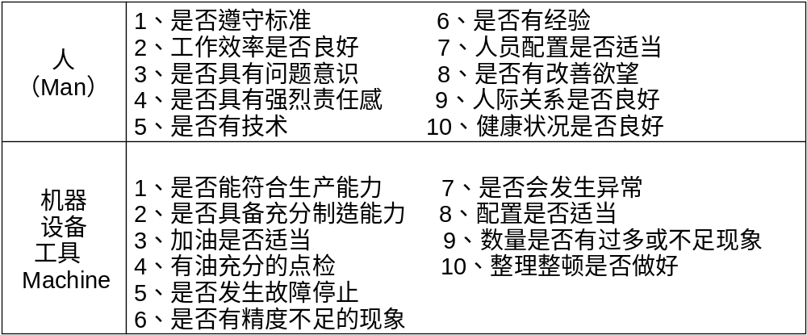
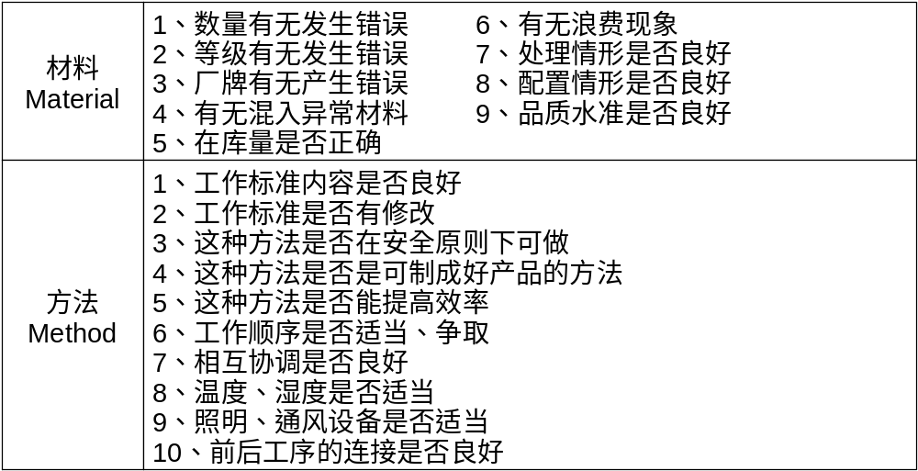
4M法：Man、Machine、Material、Method

Slide 26
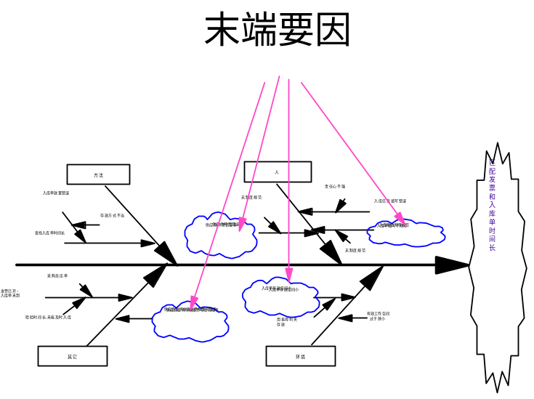
5、对策提出:对策要针对末端要因提出
一、有效对策的概念
1、有改善的效果
2、能达到预期的改善目标
3、能合乎品质、成本、效率的要求
4、对圈员、同事的工作不会造成负担
5、绝对安全、可靠
二、提出有效对策的步骤
1、明确目的
2、决定对策的对象
a. 观察现场、现物、现象，掌握问题重要要因
b. 一般以影响度为70~90%的重要要因为对象
3、提出对策，考虑
a. 恒久对策与应急对策
b. 对策提出的技巧
c. 对策检讨与评价
4、做成对策计划表，呈报主管获得同意后实施

Slide 27
提出对策的技巧
三、提出对策的技巧
1、改善的思考法
2、特性列举法
3、缺点列举法
4、希望列举法
5、5W1H
6、4M法
7、改善的12要点
8、3“多”的原则
9、愚巧法

Slide 28
愚巧法：防误技术
是一种使工作不会发生失误的方法；
就是再笨的人也不会做错的方法。
意义
是一种想法、一种工具；
必须：配合实地、实物的状况，寻出最佳的具体做法，发挥效果。
目的
减少各种作业失误（负方向损失），增加正方向的收获。——提高工作品质及产品品质。
想法
用物理的手段，不是依赖人的感觉；
咖啡正确续杯
的办法?
做法
必须借助媒介物的表现，方能完成其功能。

Slide 29
在品管圈活动中，愚巧法越来越受重视
小点子大妙用
基层干部可减少“纠正错误”的时间
粗心者、愚笨者不必伤脑筋
新进人员可很快进入状况
小偏方治大病。

Slide 30

对策拟订注意事项：
对策的拟订应合适，若题目太大时，其对策亦必增多，以致会超出圈员的能力范围，结果一定不完善；
太多的对策往往会变成工作报告与说明，同时效果也无从确认，若对策有交互影响也无法拟订标准化；
对策太多，圈员虽然很努力，但可能效果不佳，会影响活动热情；
对策的产生必须经过大家的研讨，并经管理者认可后才可以实施；
对策只要对现状有所改善，就已达到QCC活动参与的目的，不要过分严格的要求，否则会使活动寿终正寝；
对策必须是圈员能否达成的，否则会变成纸上谈兵。

Slide 31
改善对策的检讨与评价
1、检讨与评价重点
a. 目标达成可能性
b. 对策实施可能性
c. 对策实施自主性
d. 对策的安全性
e. 实施对策的经济性
f. 不违反部门、公司方针
2、评价步骤
a. 列举各个可能对策
b. 列出各可能对策之优缺点
c. 分析各个可能对策间的相互关联、可先除去重复项
d. 从技术、经济、效果等方面评估各个可能对策

Slide 32
改善对策实施计划
1、制订对策实施计划的作用
a. 以便全盘掌握改善方案与预期可达成的效果，使圈方便管理
b. 用于呈报主管征求同意而实施
c. 用于圈员工作分配，及相关单位协调沟通，以及请求必要的支援
2、实施计划的内容要点
a. 整理可行的对策，并记下各对策改善的着眼点
b. 各对策预期效果
c. 各对策所须费用及成本
d. 各对策预期可节省成本
e. 各对策实施期限、顺序
f. 各对策负责人，及相关工作分配

Slide 33
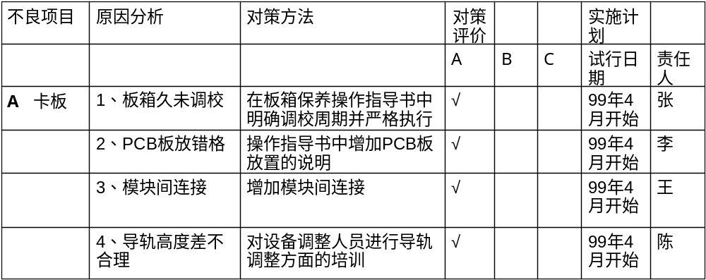
对策实施计划样例

Slide 34
6、对策实施
按照对策实施计划表实施对策，记录对策实施的状况，以便比较改善对策实施有无效果。
对策实施注意事项
1、对策及实施计划需经主管批准后才可实施；
2、考虑公平性与效果，将工作分担给有能力胜任的员工；
3、要确实遵照标准实施，标准外的条件应在稳定状态；
4、一旦发觉对策实施无效果或有副作用反而更坏时，应立刻停止实施，并再下对策；
5、未达到理想效果时仍需再接再厉。

Slide 35
对策管理
对策实施过程中注意对策实施的改善效果，收集数据，掌握其动态；
对策检讨
目的在于了解改善的对策的真正效果。不确认等于不知道；
合乎或不合乎所预期的结果：真正的性质何在，有副作用会否效率提高，品质下降？
检讨方式：查检表、推移图、柏拉图等；
注意事项：
对策必须是长久有效，并且可持续维持效果。
让主管了解对策实施情形。
掌握实施变化（对策→实施→确认→对策→实施→确认）。
如遭遇无法在短期内解决的难题，考虑修正对策及完成时间。

Slide 36
7、效果确认
一、效果确认的目的
1、理解PDCA管理循环运转的关键
2、确认对策实施的有效性
3、对策无效时应检讨，重新提出有效对策
二、效果确认的方法——推移图
1、属于统计的一种；
2、在坐标图上，将一连串数据依时间顺序排列，将点之间以线连结的图；
3、从图上可判断解决问题中对策前后改善评价尺度的变化状况，已确认对策效果。

Slide 37
效果确认
三、推移图做法
1、数据收集
2、做成推移图
3、计算各阶段改善评价尺度的平均值
4、判断对策实施效果
四、推移图注意事项
1、尽可能层别，作层别推移图
2、推移图制作应从现状把握开始，逐日打点填图
3、对策实施中应每日看图并检讨对策有效性
区分 | 数据期间
改善前 | 现状把握开始到对策实施前一天
改善中 | 对策实施开始至标准化公布实施日
改善后 | 标准化实施以后（一般到发表前止）

Slide 38
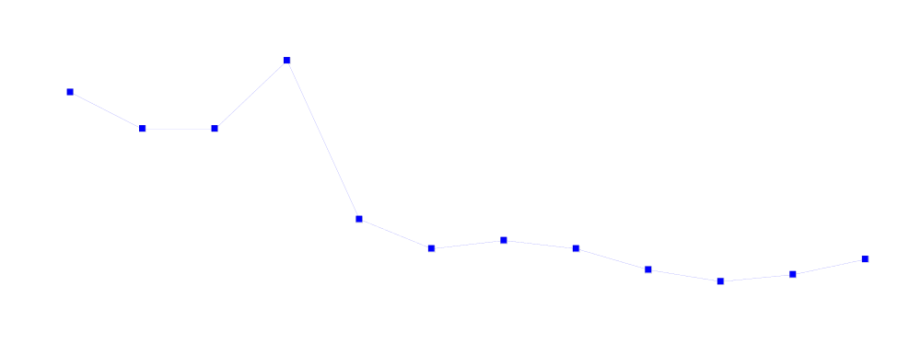
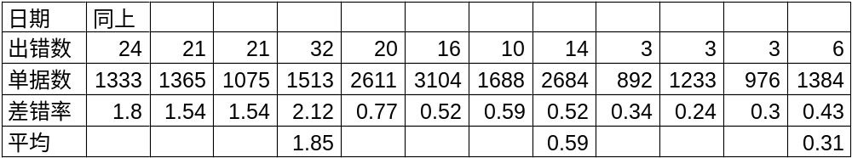
推移图实例

Slide 39
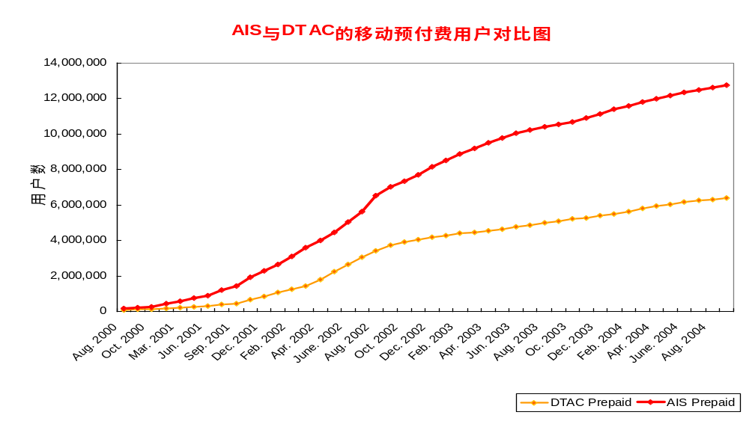


推移图实例:华为如何提升客户竞争力和盈利能力 （AIS案例）
RBT
12,728,000
MVPN
Prepaid
FNS/MAS
TELLIN®
GOT IN HERE
SMS
6,378,000
Prepaid
( 来源: AIS 和 DTAC 官方网站 )
注：AIS共有1500万移动用户，其中1272.8万用户都是预付费用户

Slide 40
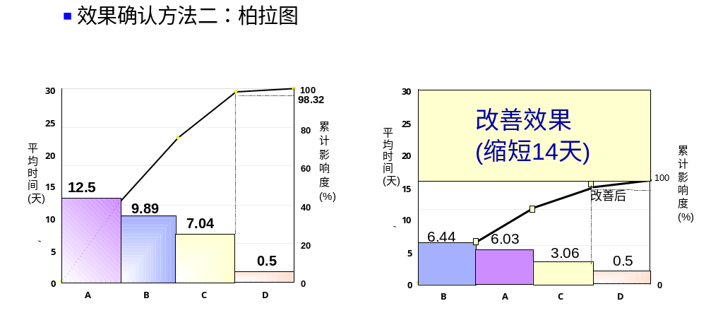
对策实施后，要进行效果确认，比较对策实施有无效果

Slide 41
效果确认方法三：有形成果检讨
从质量、成本、交期、效益等方面检讨。例：
1、入账时间由原来的30天缩短为16天，共缩短了14天。
2、增值税发票得到及时抵扣，经过税务会计科的确认，从以下公式可得出节省德利息费用：
=（5-12月）采购金额X缩短的天数
X年贷款利率/天X增值税税率
即:16(亿)X17%X6.435%/360(天)X14(天)
=680,680.00元

Slide 42
效果确认方法四：无形成果检讨
改善前：
改善后：

Slide 43
8、效果维持、标准化
一、标准化定义
1、依据公司的实际状况，合理地制定用于指导工作的指导书、规范、制度等，并按照一定程序审批、发放，有组织、灵活、有效地运用这些标准，达到经营管理目的的一切活动，称为标准化。
二、标准化的目的
1、使有效果的对策得以维持；
2、明确把握工作现状，使工作简单化，并求更进一步的改善，使各层人员明确责任与权限；
3、使培训易于进行，使工作人员在短期内正确做好工作；
4、能使优秀技术在公司内固化，有人辞职时，新人很快能了解工作，加入工作行列；
5、使现场所做工作内容，能确实传达；
6、使基本作业方法标准化，使新产品很快上轨道。

Slide 44
效果维持、标准化
三、标准化注意事项
1、标准内容一定要能达成目的
2、标准要能把握住重点的要因
3、标准要具体，不要太抽象。不能使用“适当、加强、注
意、随时”等模棱两可的字眼
4、标准不要以文章式，尽量以条文式书写
5、标准要能适合实际情形
四、相关制度及要求
1、任总在多次对合理化工作的批示中强调“QCC成果要逐步进行论证，在充分论证的基础上，用流程优化的方法固化下来”，“QCC活动的目标要导向活动后的管理优化，要把经证实的优化，固化到流程中，使之永远发挥作用”；
2、“QCC活动过程评审制度”明确要组织对效果确认及标准化的评审；
3、“QCC活动成果评价管理办法”明确改善对策未标准化的圈不能参加成果发表会。

Slide 45
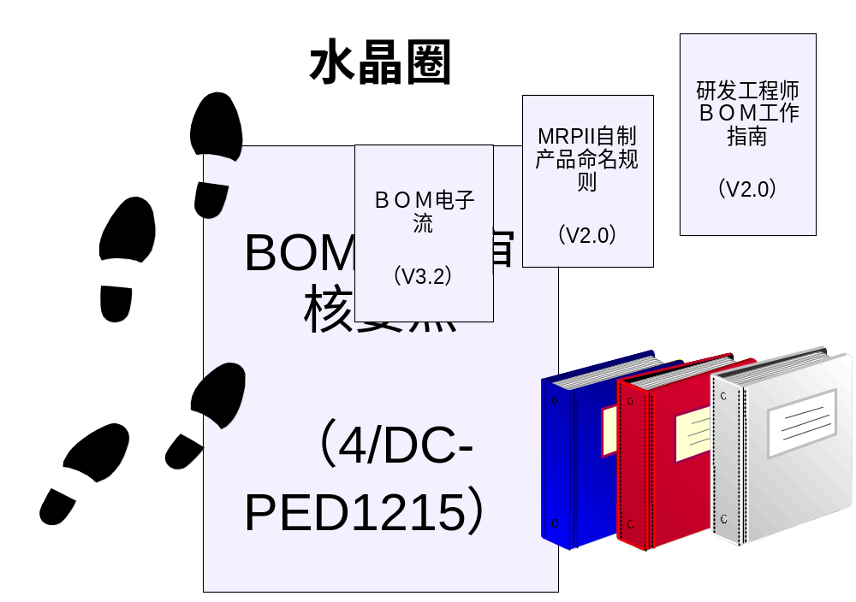
标准化实例

Slide 46
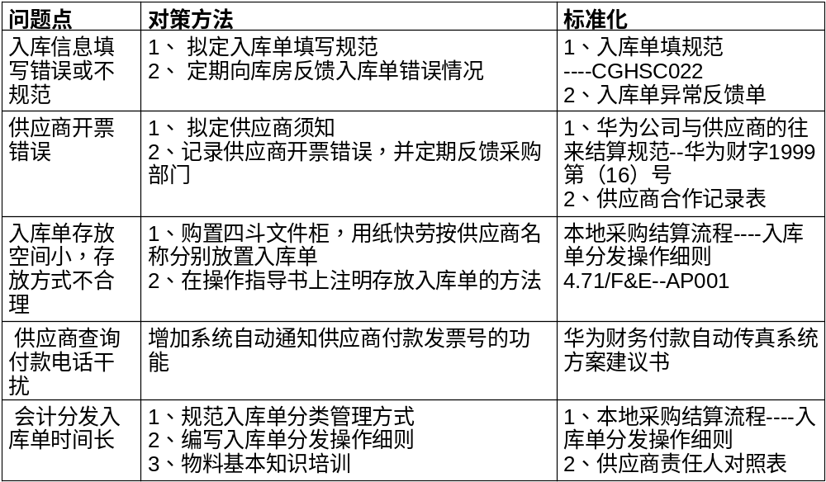
标准化实例

Slide 47
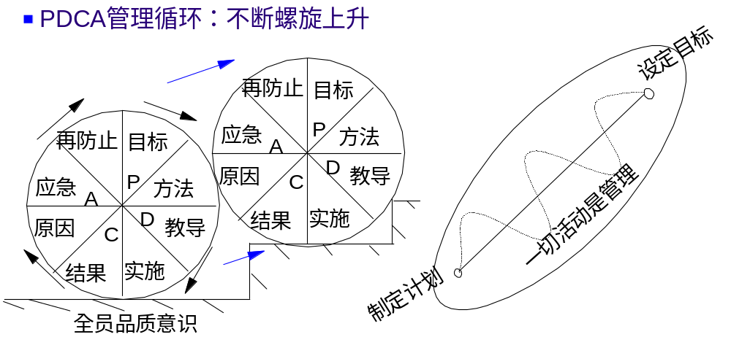
标准化不意味着改善的结束，而意味着又一轮PDCA管理循环的开始

Slide 48
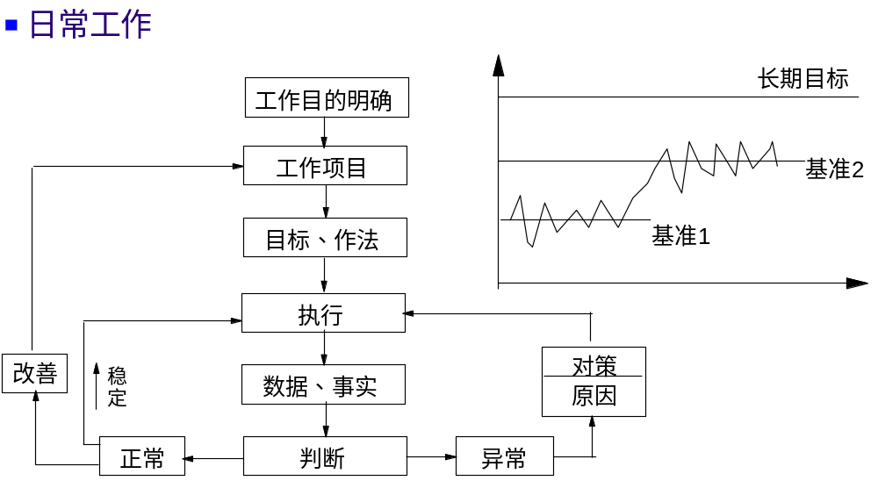
日常工作就是不断提出问题、分析问题、解决问题、标准化的过程

Slide 49
九、成果资料整理、发表
一、成果资料整理的方法
1、按照QC-STORY改善历程整理；
2、资料不仅内容齐全，排版整齐，更要重点突出；
——重点在于对策实施验证及标准化
3、多用图表制作；
4、同一主题内容尽量放在一张画面上，以保持主题的完整性和连贯性；
5、文字要讲求精练，字体清晰，并依重要度有大小之分；
6、与背景相比，活动内容要清晰，画面制作不要喧宾夺主，造成背景比主题更突出；

Slide 50
成果资料整理、发表
二、参加QCC发表会意义
1、为参加发表，必须系统地收集整理资料，可发现过去常被忽略的地方；
2、发表时通过评审委员的评审、听众的提问，可提高对自己优点与缺点的了解，为进一步开展活动提供指导；
3、不但使圈员有表达能力的机会，并可训练其表达能力；
4、成果在大会上发表，能鼓舞士气，增强工作信心；
5、把自己的好结果，供他人参考和借鉴，得到相互启发；
6、可体会改善后的真正乐趣，不但提高士气，还可促进圈员改善的积极性。

Slide 51
发表
三、发表的要领
1、站在观摩者的立场，做易于了解的发表；
2、特殊技术或专有名词需口语化，让听发表的人能明了；
3、不只发表改善过程，对圈活动的运作方式及圈员努力的情况也要报告；
4、将圈员如何活用QC手法适当地编制在发表内容里；
5、简明扼要，重点突出。
四、发表的技巧
1、全员参与；
2、确实掌握每一段的发表主题和内容；
3、从容的解说，清楚的发音；
4、避免模棱的表现；
5、表现的有朝气；
6、用好句与句之间的时间间隔，好的起承转接；
7、面对听众，避免面对图讲解；
8、回答问题尽量把握重点，把实际情况表达出来。

Slide 52
发表
五、发表要点说明
1、选题：介绍活动主题，简单说明选题理由；
2、现状调查：介绍不良项目及总体状况，说明重点不良；
2*、课题明确：说明构成课题的方面；
3、要因分析：介绍主要要因；
3*、重点把握：介绍影响课题的主要因素；
4、对策/方案拟订：不良——要因——对策；
5、对策/方案实施：详细说明实施状况；
6、效果确认：简单介绍目标达成情况；
7、标准化：说明标准化的形式并展示相应资料。

Slide 53
目录
品管圈手法简介
QCC活动步骤
附件：模板、工具、操作指导

Slide 54
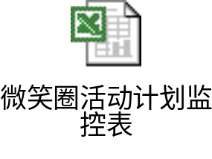
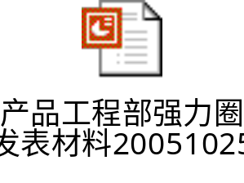
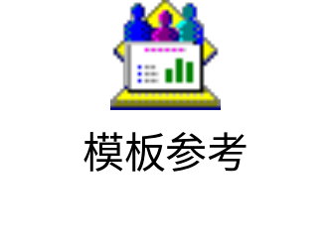
附件、工具、操作指导

Slide 55
开始演练！

